Slide 1
Módulo 8: Recursión
Parte 2
Capítulo 11

Slide 2
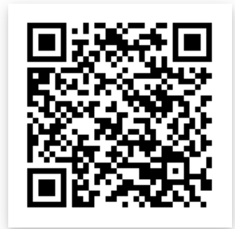
https://jolson615.github.io/createasearchalgorithm/index.html
¿En cuántos clicks puedes resolver el siguiente problema?

Slide 3



Ejercicio
¿Qué patrón encontraron en los números generados para el ejercicio?
¿En cuántos clicks puedes resolver el problema?
¿En cuántos clicks puedes consistentemente resolver el problema?
¿En cuántos clicks resuelves el ejercicio utilizando búsqueda secuencial?

Slide 4

Búsqueda Secuencial
La búsqueda secuencial es un algoritmo que nos ayuda a encontrar elementos en una lista ordenada.
Es un algoritmo recursivo que utiliza una patrón “Divide and Conquer”.

Slide 5
Búsqueda Binaria
1. mid = midpoint between first y last.
2. if (first > last)
3. return -1
4. else if (target == a[mid])
5. return mid
6. else if (target < a[mid])
7. return result of searching a[first] through a[mid-1]
8. else if (target > a[mid])
9. return result of searching a[mid+1] through a[last]

Slide 6
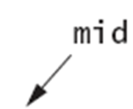
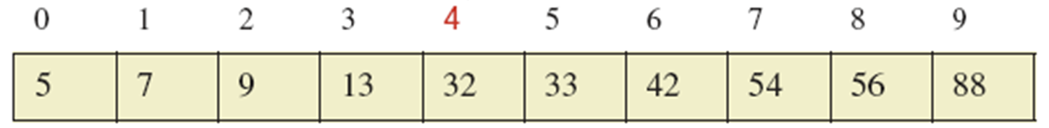

Búsqueda Binaria
target = 33
Calulamos mid entre 0 y 9. mid = (0 + 9 ) / 2. (División entera)
target es mayor que a[mid], por lo que podemos asegurar que el número sólo puede encontrarse desde a[mid+1] hasta a[end].
begin
end

Slide 7
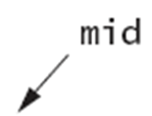
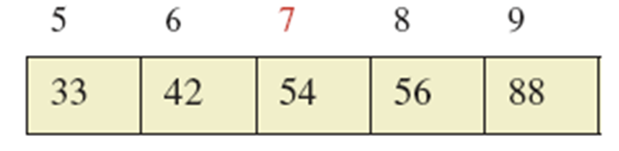
target = 33
Calulamos mid entre 5 y 9. mid = (5 + 9 ) / 2. (División entera)
target es menor que a[mid], por lo que podemos asegurar que el número sólo puede encontrarse desde a[begin] hasta a[mid-1].
begin
end

Slide 8

target = 33
Calulamos mid entre 5 y 6. mid = (5 + 6 ) / 2. (División entera)
target es igual a a[mid], por lo que el resultado es retornar el índice 5.
begin
mid
end

Slide 9
Binary Search
private static int binarySearch(int[] array, int target, int begin, int end) {
int mid = (begin + end) / 2;
//Base case #1: target not found
if (begin > end)
return -1;
//Base case #2: target found
if (array[mid] == target)
return mid;
//Recursive case #1: target is on left side of array
if (array[mid] > target) {
return binarySearch(array, target, begin, mid-1);
} else {
//Recursive case #2: target is on right side of array
return binarySearch(array, target, mid+1, end);
}
}

Slide 10
Binary Search
public static int binarySearch(int[] array, int target) {
return binarySearch(array, target, 0, array.length-1);
}
Sobrecargamos el método binarySearch para simplificar la firma al utilizar el método desde fuera.

Slide 11
Ejercicio
1. Realiza una búsqueda binaria sobre el número 5
2. Realiza una búsqueda binaria sobre el número 100.

Slide 12
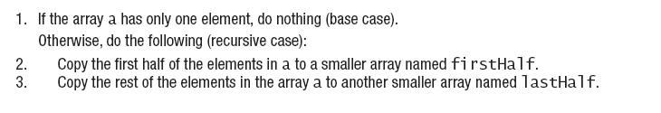

Merge Sort

Slide 13
Merge Sort
El merge sort está compuesto por dos partes:
Divisón del problema en problemas más pequeños
Unión de las soluciones para encontrar la solución final.

Slide 14
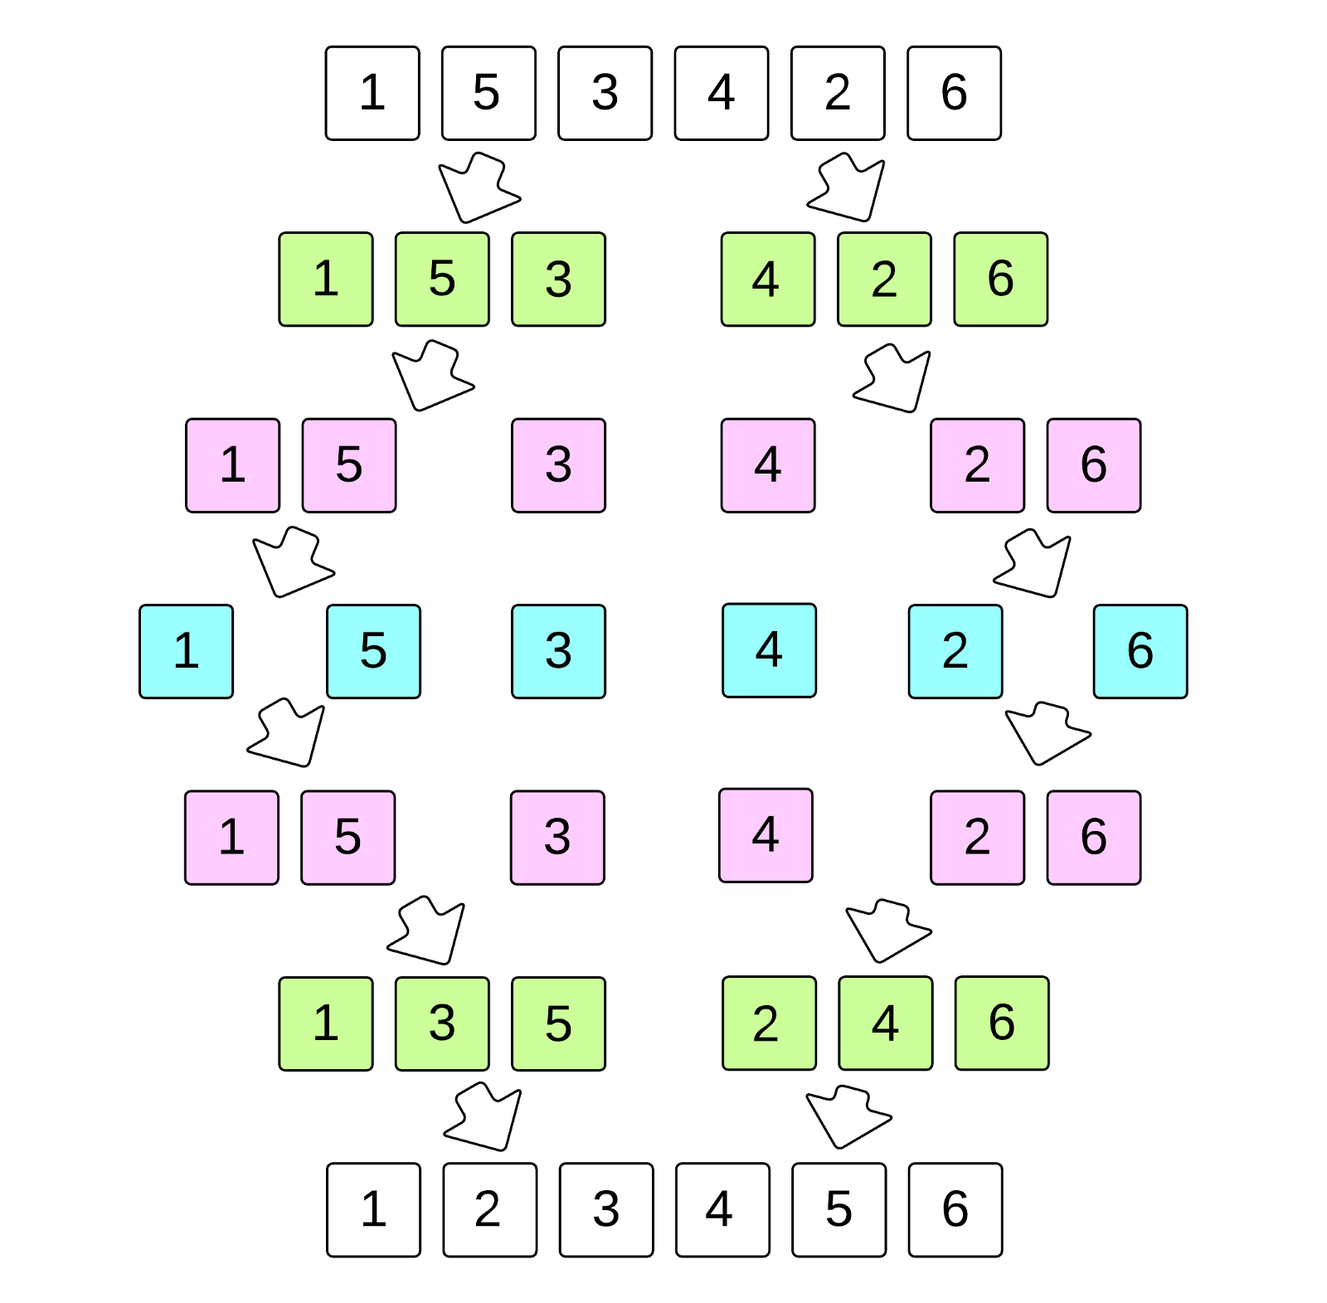

Slide 15
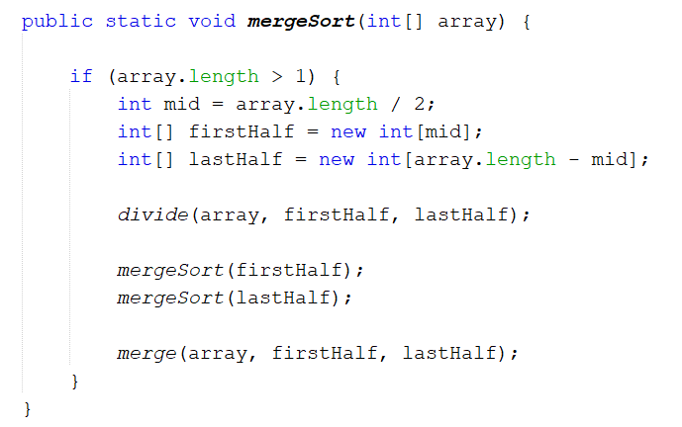
Merge Sort

Slide 16
Resumen
Para evitar recursion infinita, todos nuestros algoritmos recursivos deben tener:
Una llamada recursiva
Un caso base sin llamada recursiva.
Ejemplos de algoritmos recursivos que son más eficientes que contrapartes iterativas:
Binary search algorithm
Merge sort algorithm

